Slide 1
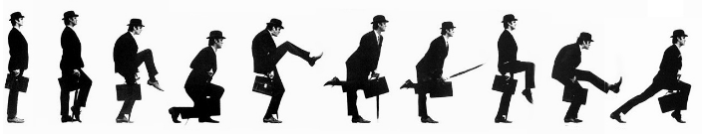
Python
pour le calcul scientifique
Chapitre 7
Algèbre linéaire sur matrice

Slide 2

Matrix

Slide 3
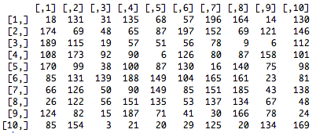
Matrix
Les matrices sont des objets mathématiques très utilisés
Une matrice est un vecteur de vecteurs
Ou un élément de dimension 2

Slide 4

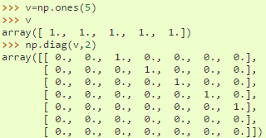
Matrices
Tableaux à 2 dimensions
Matrices particulières
zeros(n) : remplie de 0
one(n) : remplie de 1
eye(n) : 1 en diagonale, 0 ailleurs
diag(v,k) : vecteur v en diagonal décalé de k
random.rand(n) : aléatoire

Slide 5

Calcul Matriciel
Les opérateurs standard sont surchargés

Slide 6

Shape
Shape
Donne la dimension et les longueurs de chaque dimension d’une matrice (ou d’un cube)
reshape redimensionne la matrice
Vérifie que c’est faisable

Slide 7
Shaping
a = np.array([1,2,3,4,5,6])
a = a.reshape(3,2)
a = a.reshape(2,-1)
a = a.ravel()
Total number of elements cannot change.
Use -1 to infer axis shape
Row-major by default (MATLAB is column-major)

Slide 8
Algèbre linéaire
linalg.inv inverse une matrice
Vérifier d’abord si elle est inversable avec rank
np.trace calcul la trace

Slide 9
Transposée
x.T
Transposition d’une matrice
inversion ligne colonne

Slide 10
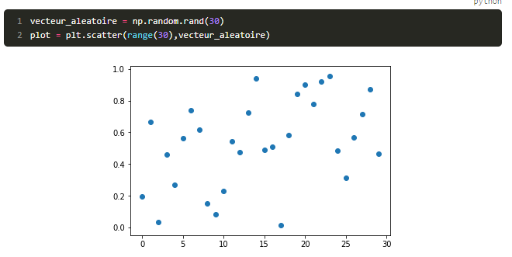

Random
0 veut dire par ligne
1 veut dire par colonne
Absent veut dire somme totale

Slide 11
Produit scalaire
np.dot(x,y)
Multiplication scalaire de 2 matrices
x.dot(y)
Ecriture OO

Slide 12
Matplotlib
Matplotlib est complètement compatible avec les matrices
Soit un seul paramètre au lieu de 2

Slide 13
Les filtres
Les filtres numpy sont les filtres Python
[x:y] filtre les lignes de x à y-1
[:y] filtre les lignes de 0 à y-1
[x:] filtre les lignes de x à la fin
[a:b, x:y] filtrer les lignes et les colonnes de x à y-1
[:,x,y] filtre uniquement les colonnes
[[True, False, True]] : filtre l’indice 0 et 2
[x < y] : Renvoie un tableau de booléen

Slide 14
Indexing
x[0,0] # top-left element
x[0,-1] # first row, last column
x[0,:] # first row (many entries)
x[:,0] # first column (many entries)
Notes:
Zero-indexing
Multi-dimensional indices are comma-separated (i.e., a tuple)

Slide 15
Python Slicing
Syntax: start:stop:step
a = list(range(10))
a[:3] # indices 0, 1, 2
a[-3:] # indices 7, 8, 9
a[3:8:2] # indices 3, 5, 7
a[4:1:-1] # indices 4, 3, 2 (this one is tricky)

Slide 16
Axes
a.sum() # sum all entries
a.sum(axis=0) # sum over rows
a.sum(axis=1) # sum over columns

Slide 17
Cubes
np.ndarray
Les np.aaray sont en fait des np.ndarray soit des matrice de dimension n (cubes)
Les axes peuvent être supérieurs à 1
Les shapes peuvent être des tuples de taille infinis

Slide 18
Les filtres
Les cubes peuvent être filtrés
[:,:,x:y] filtre la 3ème dimension

Slide 19
Matrix
np.matrix est un np.array de dimension stricte 2
Matrice rectangulaire
Dérive de np.ndarray
Possède des opérateurs supplémentaires
@ : x@y est le produit scalaire
.I : x.I est la matrice inverse
** : x**y est la puissance scalaire

Slide 20
Calcul de la régression linéaire
x = np.matrix([np.ones(surfaces.shape[0]), surfaces]).T
y = np.matrix(loyers).T
theta = np.linalg.inv(x.T.dot(x)).dot(x.T).dot(y)
#theta = (b, a) pour f=ax+b

